Slide 1
3-2강. 백그라운드와 박스 모델
김연우

Slide 2
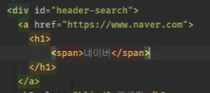
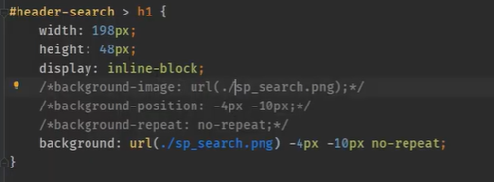
백그라운드 이미지
텍스트 뒤에 이미지를 삽입하는 것
보통 html에서는 <span id=“x”>로 설정한 뒤, CSS에서 백그라운드 이미지에 대해 자세히 다룸
# y x { …}
오-왼
위-아래

Slide 3
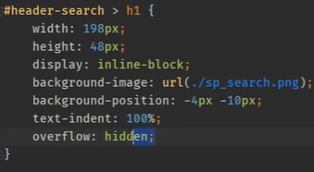
텍스트 숨기기
방법 1. 텍스트를 이미지 끝으로 보낸 뒤 잘라내기
텍스트 100% 들여쓰기
삐져나온 부분(overflow)을 잘라냄.

Slide 4

텍스트 숨기기
방법 2. 텍스트를 span으로 묶고 숨기기

Slide 5

text-decoration
text-decoration: 문자의 디자인을 변경할 수 있음.
<a>의 밑줄을 제거할 때 사용함.

Slide 6
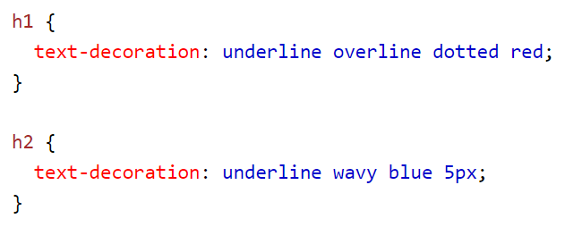
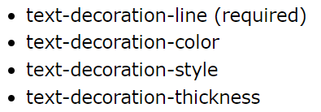
text-decoration
선의 위치, 색, 스타일, 굵기 선택 가능

Slide 7
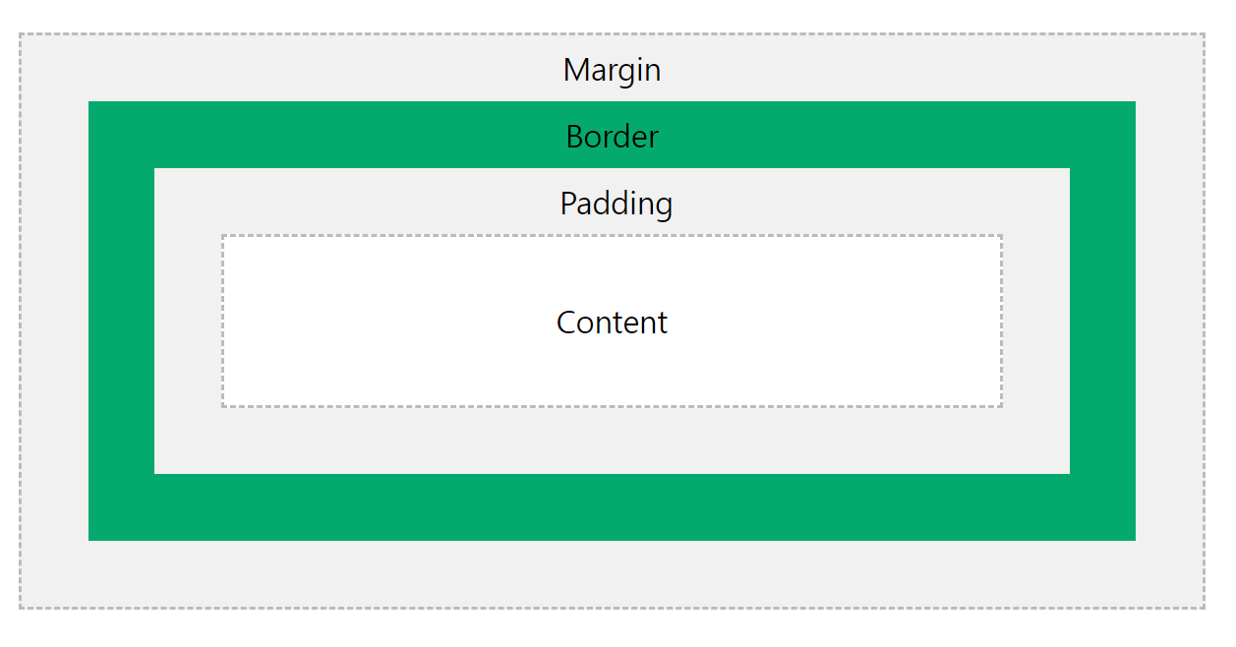
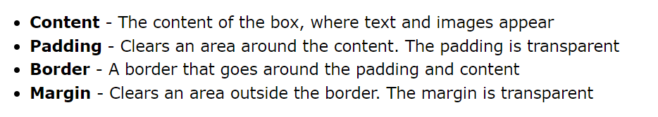
박스 모델

Slide 8
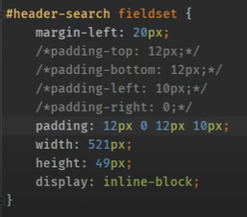
박스 모델
위 – 오른쪽 – 아래 – 왼쪽 (시계방향)

